Slide 1
Digitalizace v archivech

Slide 2
Základní pojmy
Digitalizace
  je převod informace z analogové podoby do podoby digitální, tedy spojitého záznamu do nespojité posloupnosti digitálních údajů.
Digitalizát
  je digitální dokument, který je výsledkem digitalizace.

Slide 3
Základní pojmy
Digitální dokument
  je takový dokument, který umožňuje oddělení v něm obsažených informací od nosiče, na kterém je uložen, například tzv. migrací, která je žádoucí, protože včas provedený přepis dat na jiný nosič (médium) dokáže potřebné informace uchovat v nezměněné podobě.
Analogový dokument
  je takový dokument, který není možné bez ztráty informace oddělit od svého nosiče (na rozdíl od dokumentu digitálního). Mezi analogové dokumenty nepatří diskety, CD, DVD média nebo přenosné USB nosiče dat.

Slide 4
Základní pojmy
Metadata
  jsou data popisující jiná data (tedy „data o datech“). Označují strukturované informace, které popisují, osvětlují, lokalizují a různými způsoby usnadňují vyhledávání a využívání informačního zdroje.
Migrace dat
  je proces, ve kterém dochází ke kompletnímu přesunu dat z jednoho systému (případně aplikace či diskového pole) do druhého.

Slide 5
Další technologie
Fotografie
Mikrografie
Technologie ochranného reformátování, pomocí kterého dochází k převedení dokumentu na svitkový film, mikrofilm nebo mikrofiš.
Vhodná pro dlouhodobé uchovávání informací.
Za správných podmínek zajišťuje čitelnost informací na mikrofilmu v řádu několika stovek let.

Slide 6
Digitalizace v archivech
patří k informačním technologiím, pomocí kterých je archiv schopen plnit úkoly v oblastech
  odborného zpracování
  zpřístupňování
  uchovávání
archiválií pro příští generace.

Slide 7
Digitalizace v archivech
Bezpečnostní (zajišťovací) kopie
  k dlouhodobému uchování
    fotografie, mikrografie, digitalizace
  zhotovena ve vysokém rozlišení
  ukládána v bezeztrátovém formátu
    (TIFF, JPG 2000, PNG)
Studijní kopie
  k předkládání badatelské veřejnosti nebo ke zveřejnění na webu
  zhotovena v nižším nebo jen náhledovém rozlišení
  umožňuje použití formátu se ztrátovou kompresí

Slide 8
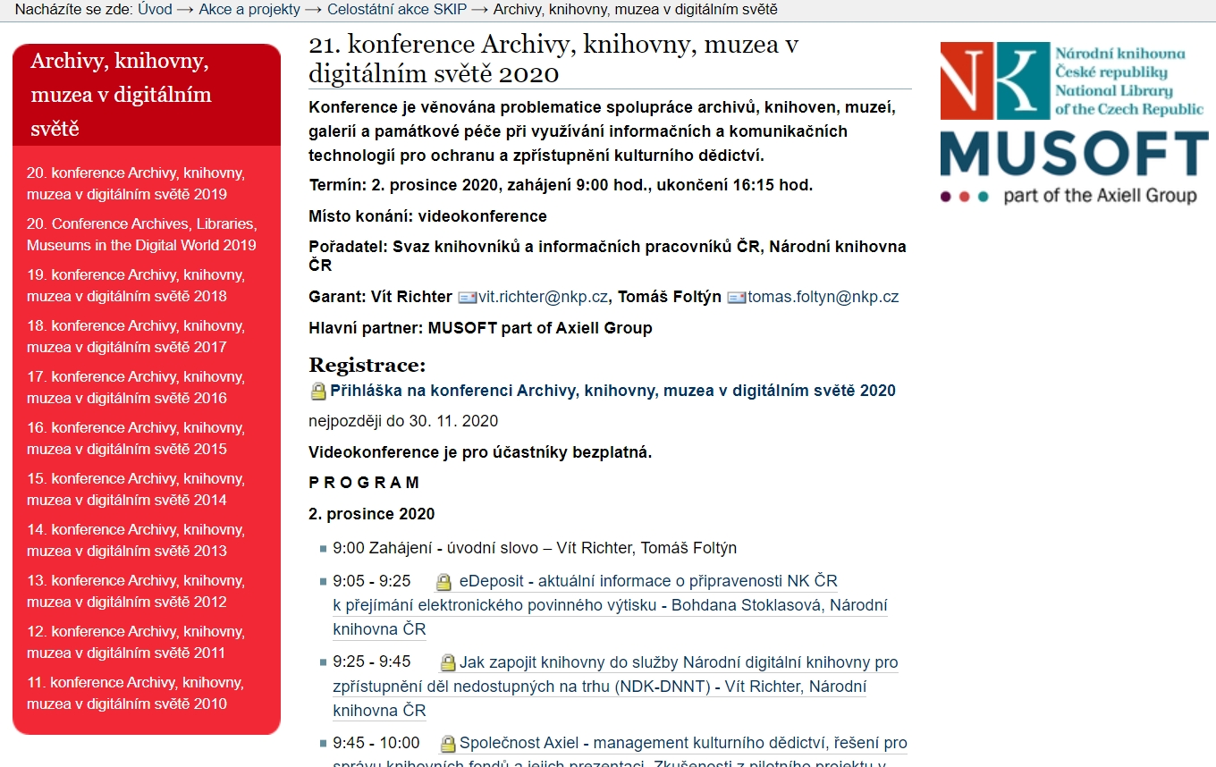
Spolupráce paměťových institucí v oblasti digitalizace
21. konference Archivy, knihovny, muzea v digitálním světě 2020 — SKIP (skipcr.cz)

Slide 9
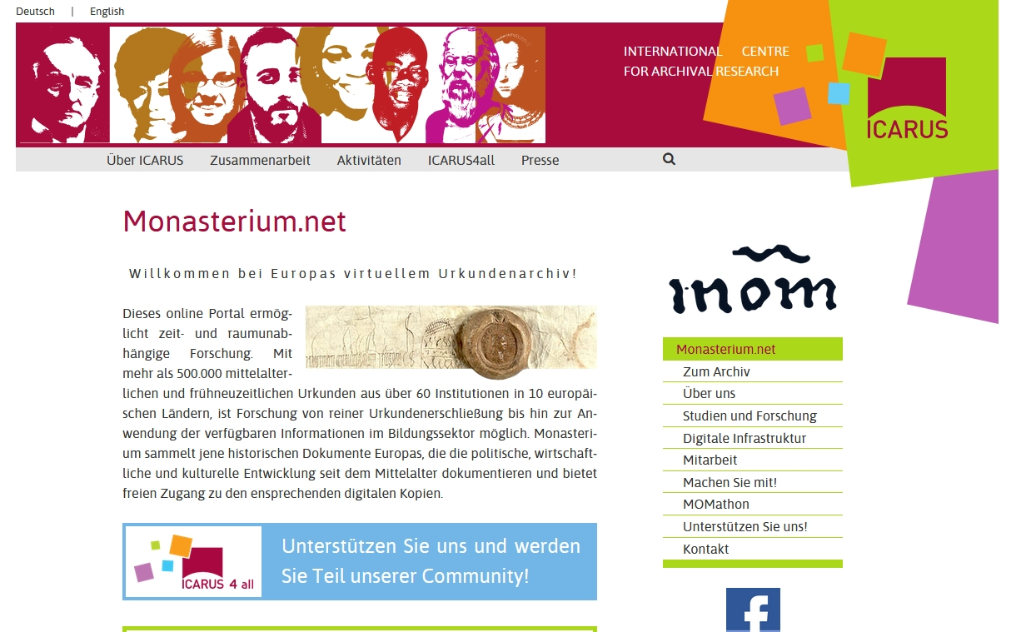
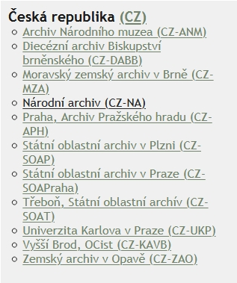
Monasterium www.monasterium.net

Slide 10
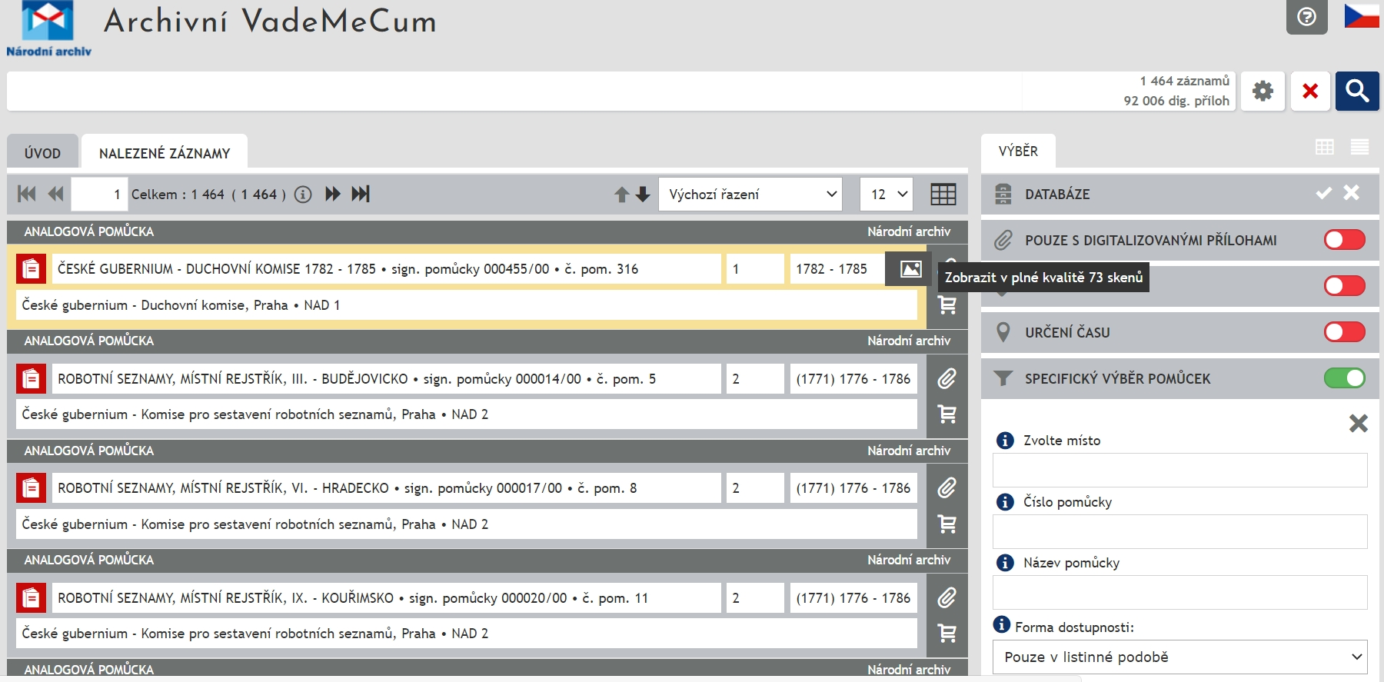
Národní archiv (nacr.cz)

Slide 11
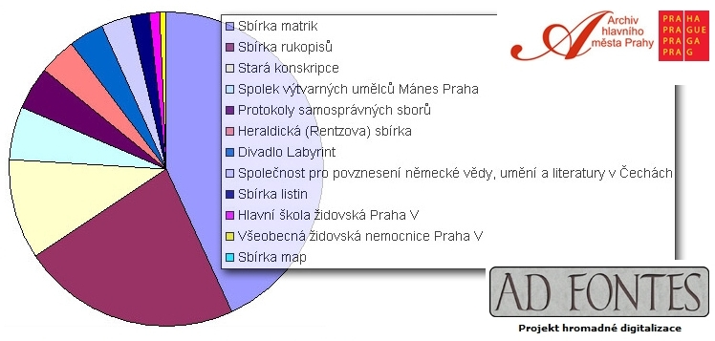
Ad fontes http://www.ahmp.cz/pokus/adf_amp.html

Slide 12
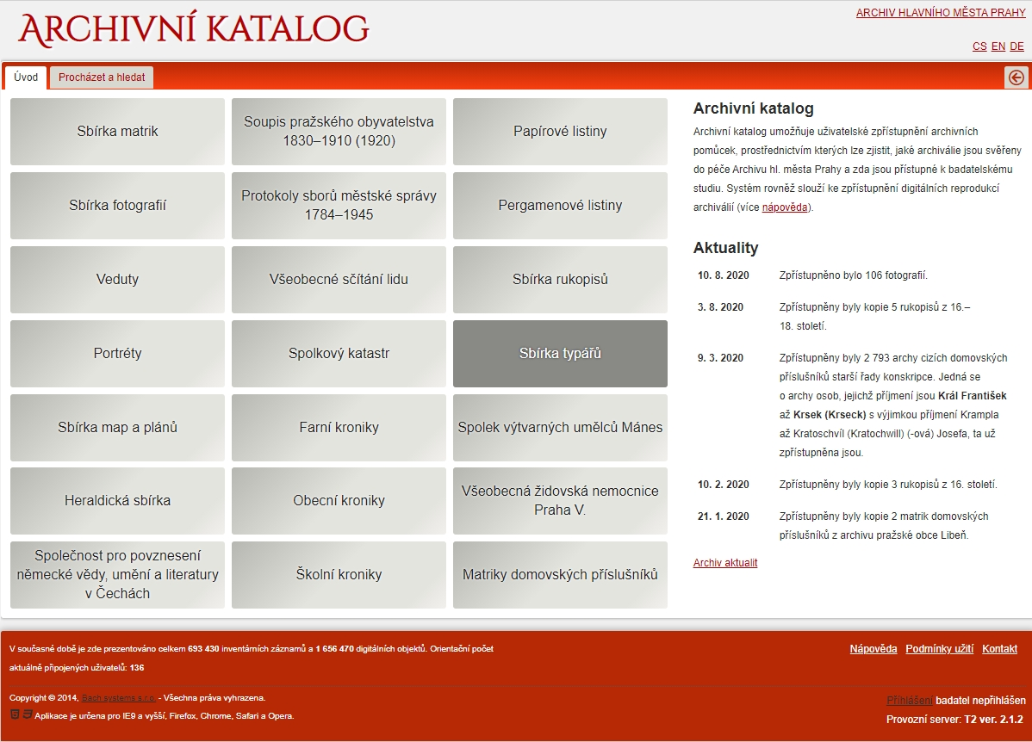
Archivní katalog http://katalog.ahmp.cz/pragapublica/

Slide 13
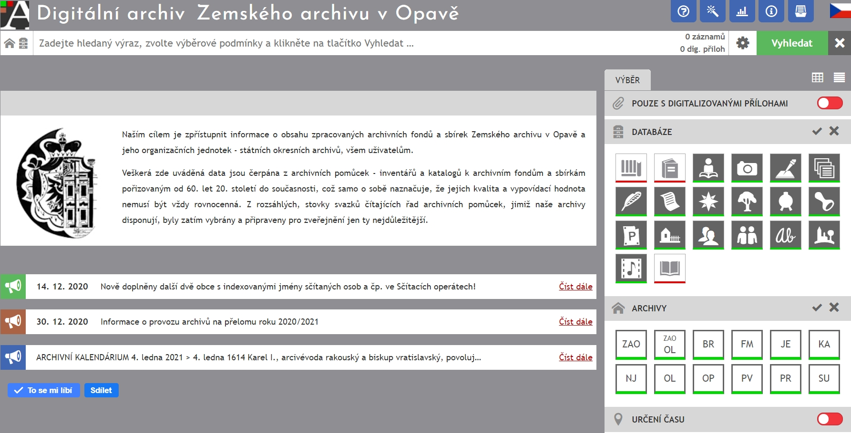
Archivní Vademecum http://digi.archives.cz/da/

Slide 14
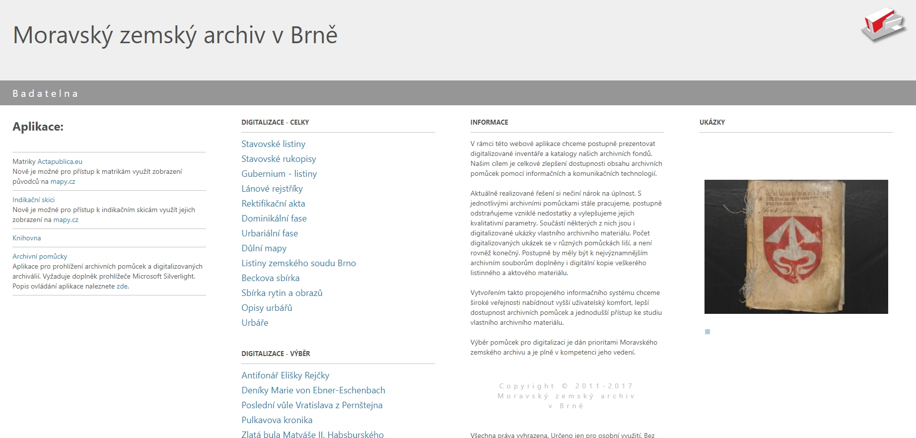
Moravský zemský archiv http://www.mza.cz/a8web/a8apps1/a8apps1.htm

Slide 15
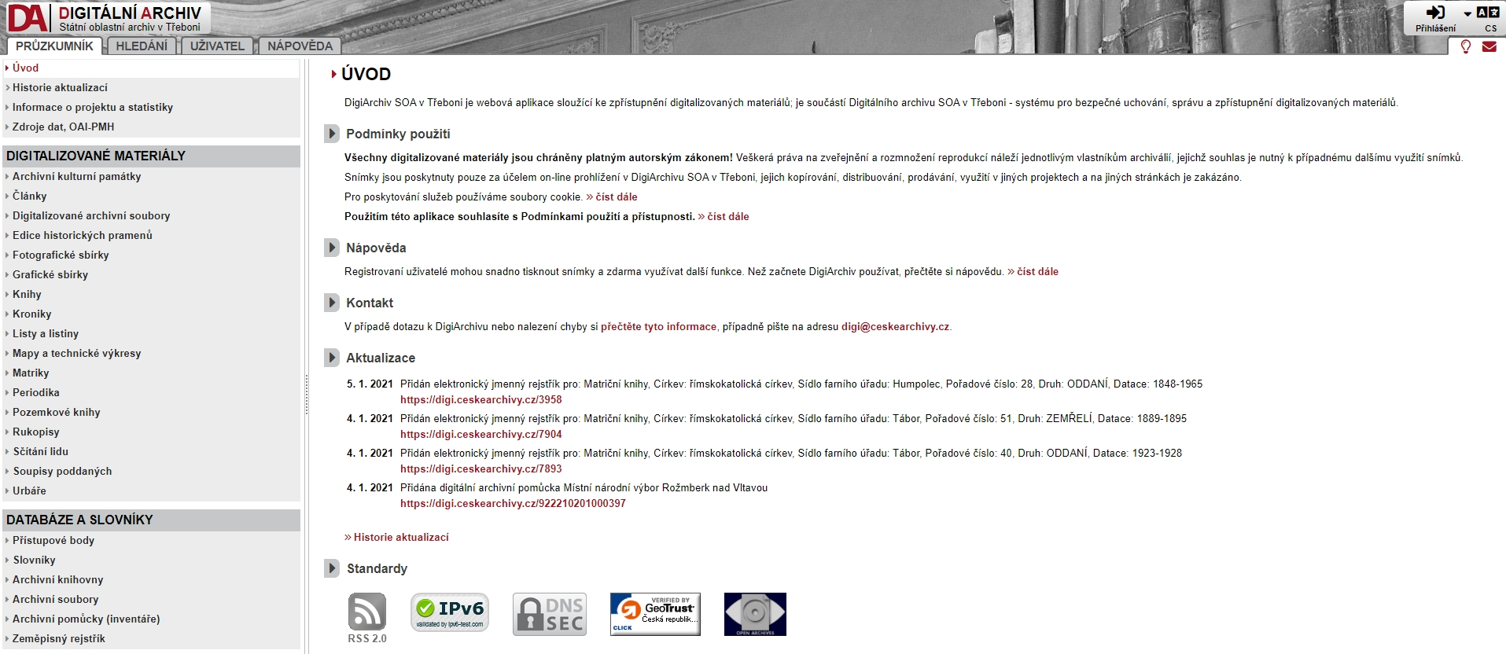
Digiarchiv SOA Třeboň https://digi.ceskearchivy.cz/uvod

Slide 16
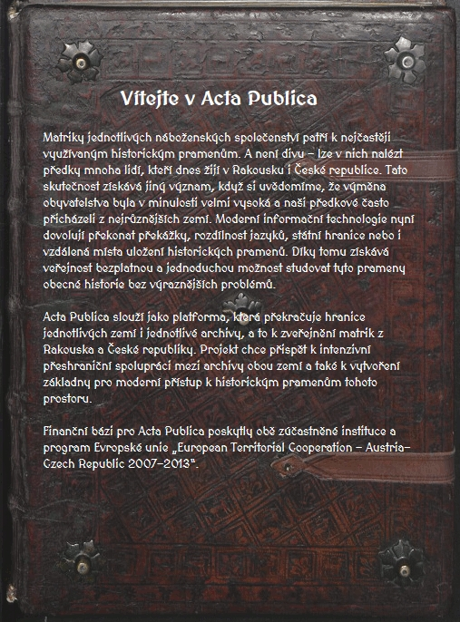
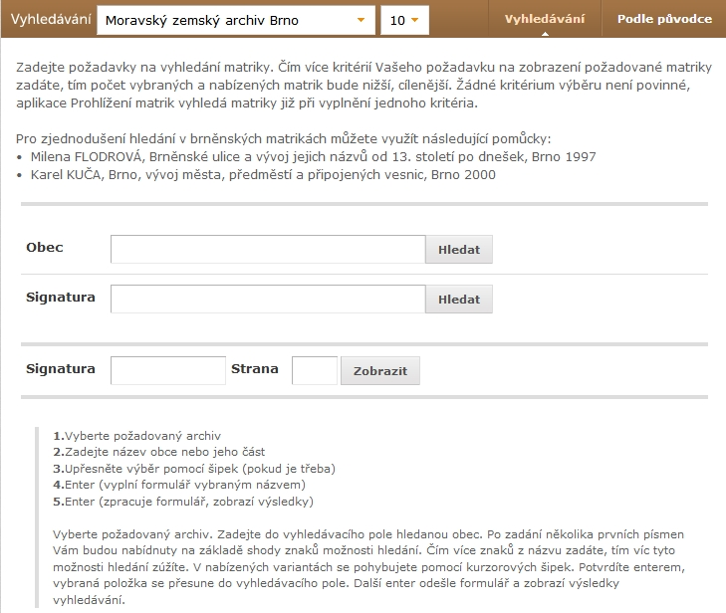
Acta Publica http://actapublica.eu/

Slide 17
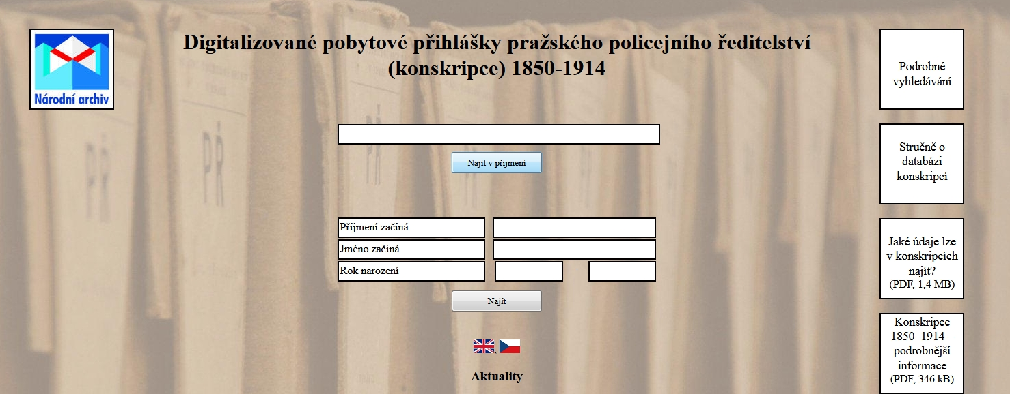
Konskripce http://digi.nacr.cz/prihlasky2/

Slide 18
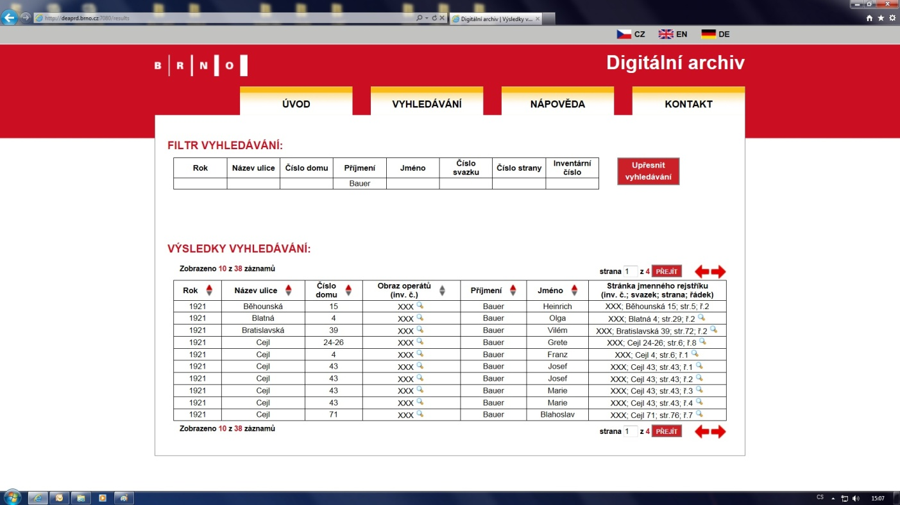
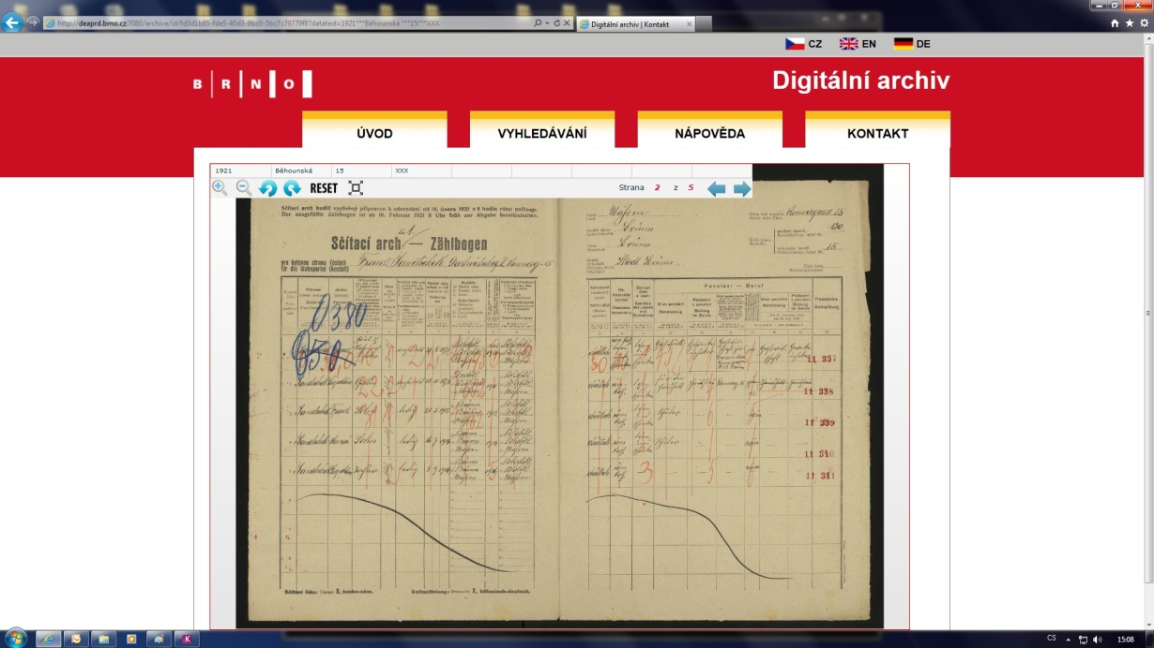
Digiarchiv AMB http://digiarchiv.brno.cz/home

Slide 19
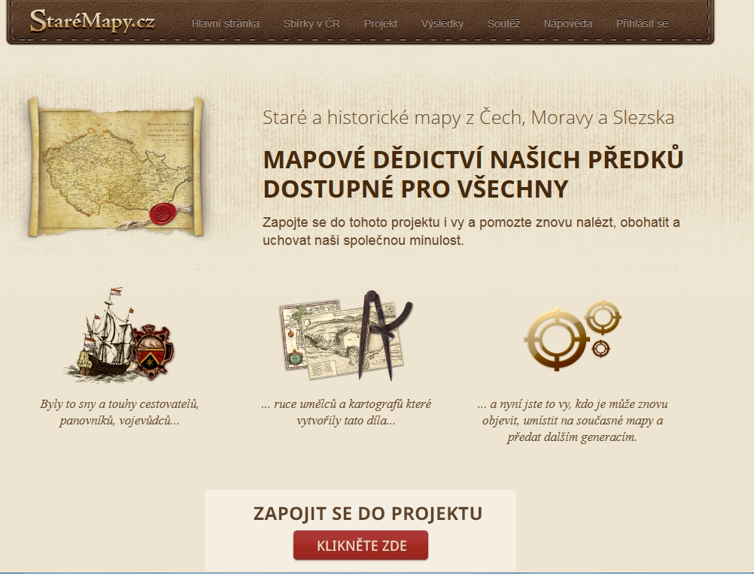
https://staremapy.cz/

Slide 20
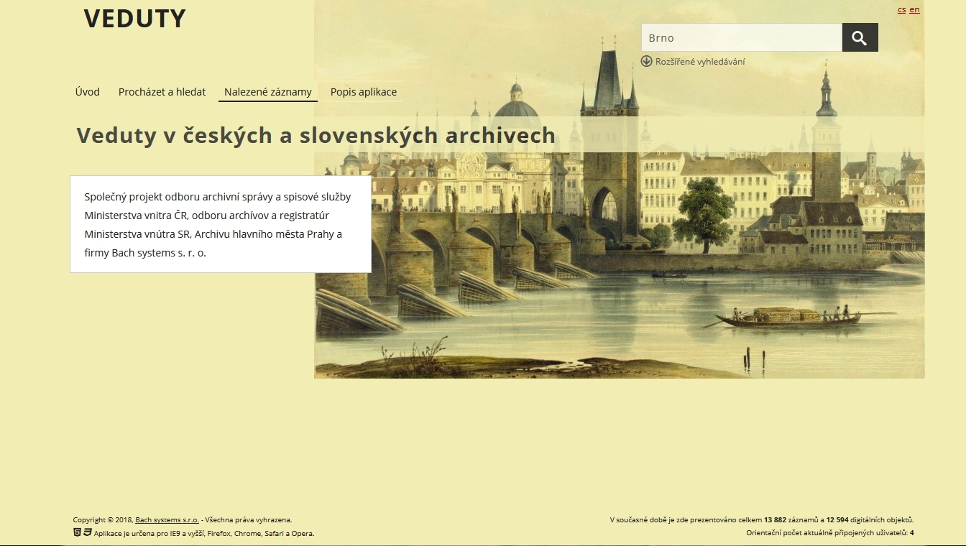
http://www.veduty.cz/veduty/

Slide 21
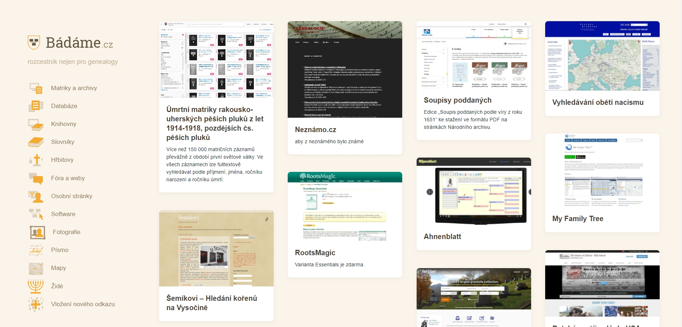
Matriční rozcestníky
  https://digi.ceskearchivy.cz/matriky-matricni_rozcestnik_ceske_republiky
  http://www.genealogie.cz/aktivity/digitalizace/
Bádáme.cz – rozcestník nejen pro genealogy (badame.cz)

Slide 22
Další literatura
Digitální archivnictví | FF | Munispace – čítárna Masarykovy univerzity
https://ikaros.cz/prednosti-a-rizika-digitalnich-dokumentu
Ikaros | elektronický časopis o informační společnosti

